Slide 1
LSTM 기반 차량 모델 불확실성 변수 예측에
Sliding Mode Control 적용 가능성 연구
2024. 4. 26
김진민¹⁾, 윤상원^{*2)}
1)한양대학교 미래자동차공학과, 2) 서울대학교 전자 정보공학부
SMEET LAB

Slide 2
Contents
01
Introduction
02
Model Design
03
Sliding Mode Control
04
Long Short-Term Memory
05
Simulation and Result
Notes:
Motivation
Torque Vectoring 위주로 재작성
문제 재기를 위주로 작성
바퀴 부분 제거 필요
Design 이라는 명목으로 변경 및 재작성 필요
Sliding Mode Control에서 한번에 정리
LSTM동 동일

Slide 3
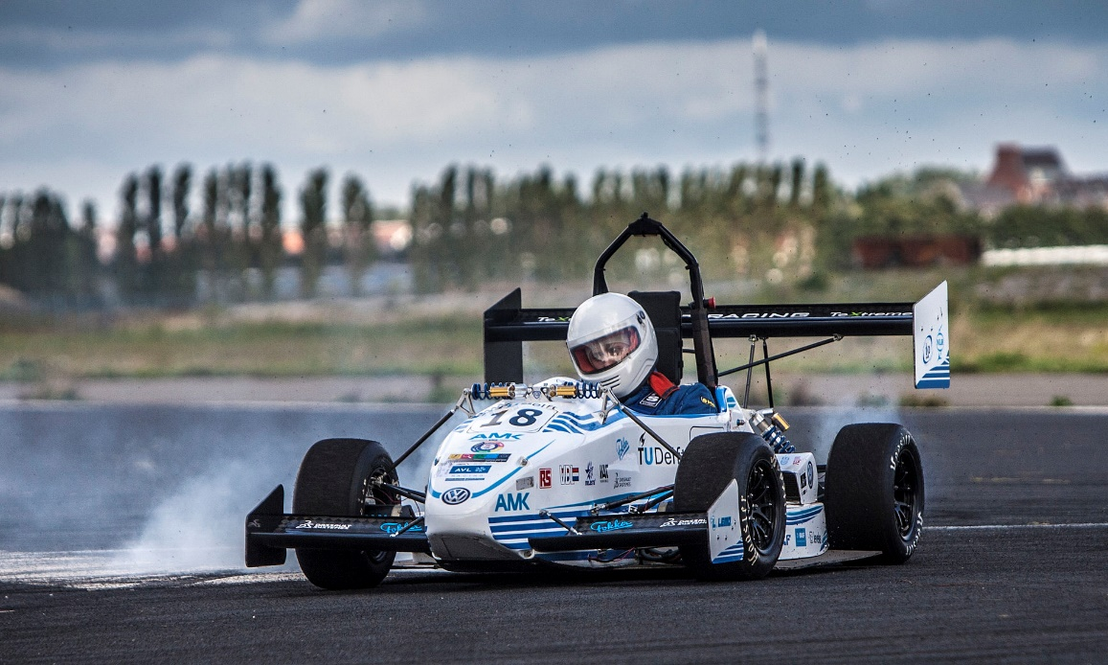
Introduction
Formula Student
레이싱 차량은 코너를 도는 능력이 중요
이를 위하여 여러가지 기술들이 사용됨
Formula Student
Control
Notes:
Torque –Vectiong 과 Torque Vectoing이 필요한 양

Slide 4
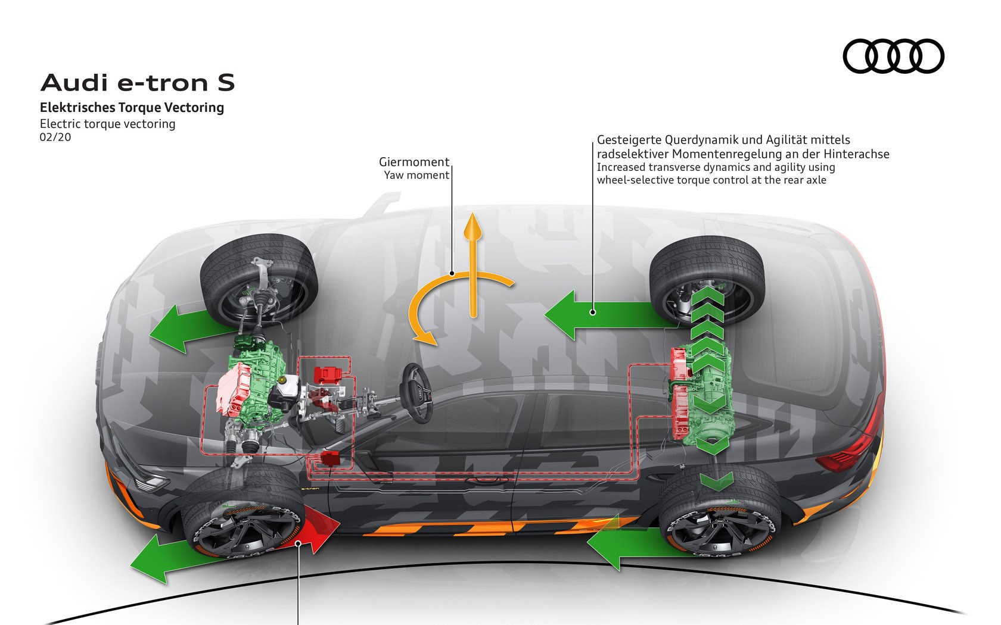
Introduction
Torque Vectoring
좌우의 출력을 분배하여 추가적인 Yaw Moment 생성 가능
이러한 Yaw Moment를 이용하여 선회능력, 핸들링을 향상 가능
사진 출처 :https://www.autoevolution.com/news/what-is-torque-vectoring-and-how-it-works-152235.html
Control
Notes:
Torque –Vectiong 과 Torque Vectoing이 필요한 양

Slide 5

Introduction
목표
Torque Vectoring을 위해서는 필요한 Yaw Moment 계산이 중요
차량의 타이어는 비선형성으로 인해 정확한 모델을 계산하기 힘듦
ML 모델 중 하나인 LSTM으로 차량의 비선형 부분을 예측하여 모델링 정확도 향상을 통한 제어기 성능 향상 목표
LSTM으로 예측
Control
Notes:
Torque –Vectiong 과 Torque Vectoing이 필요한 양

Slide 6
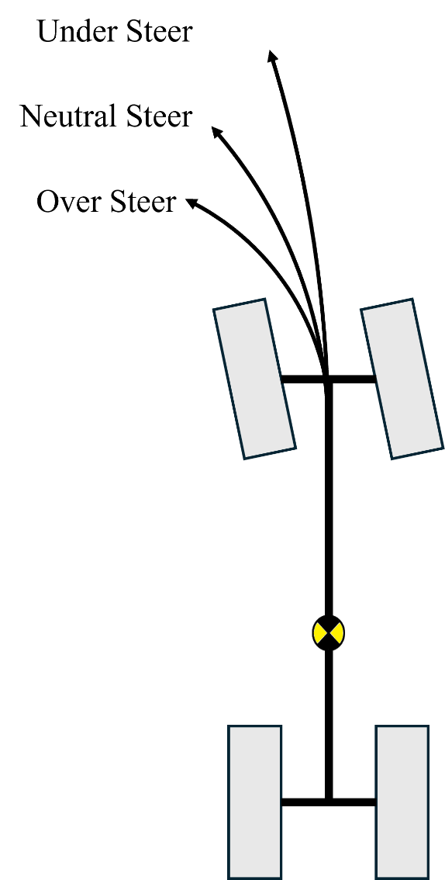
Model Design
Vehicle Dynamic Equation
조향각과 차량회전에 따라 3가지로 분류
Under Steer : 차량 조향각보다 작게 회전
Neutral Steer : 차량 조향각에 따라 회전
Over Steer : 차량 조향각보다 많이 회전
Turning radius of vehicles
with neutral, under, and over steer
Control

Slide 7
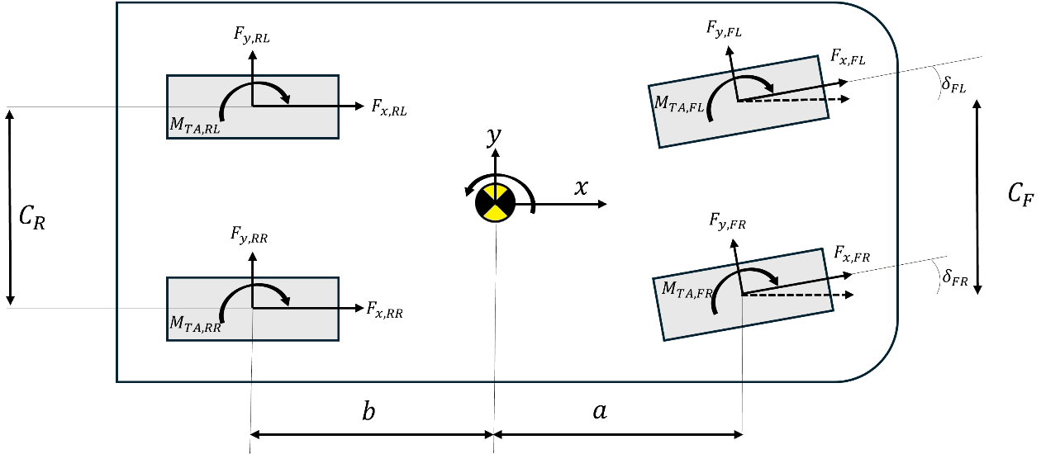
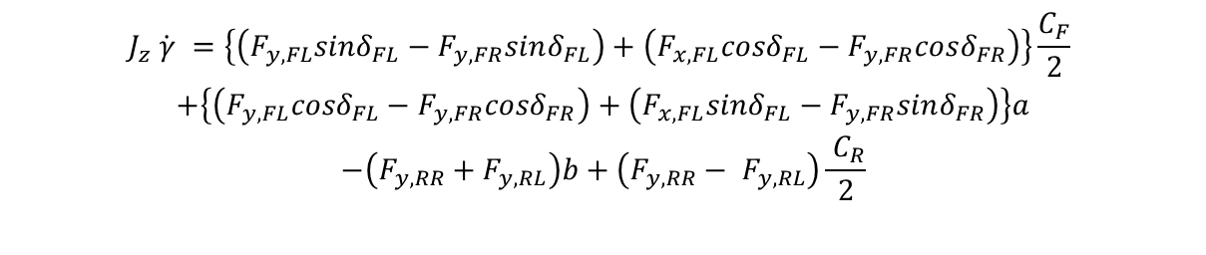
Model Design
Vehicle Dynamic Equation
차량의 Yaw moment Equation
차량 타이어에서 발생하는 힘으로 Yaw 가속도 계산 가능
$$\begin{aligned}J_{z}\dot{ γ }=\left\{\left(F_{y,FL}sinδ_{FL}−F_{y,FR}sinδ_{FL}\right)+\left(F_{x,FL}cosδ_{FL}−F_{y,FR}cosδ_{FR}\right)\right\}\frac{C_{F}}{2} \\ +\left\{\left(F_{y,FL}cosδ_{FL}−F_{y,FR}cosδ_{FR}\right)+\left(F_{x,FL}sinδ_{FL}−F_{y,FR}sinδ_{FR}\right)\right\}a \\ −\left(F_{y,RR}+F_{y,RL}\right)b+\left(F_{y,RR}− F_{y,RL}\right)\frac{{ C}_{R}}{2}\end{aligned}$$
Vehicle Dynamic Model
Control

Slide 8
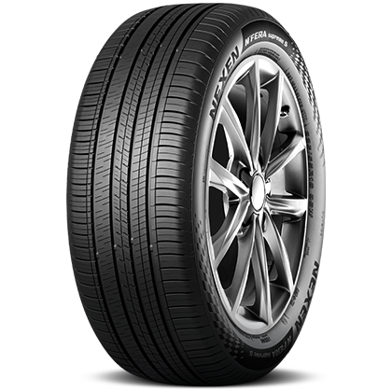



Model Design
Tire Model
타이어에 작용하는 힘의 방향에 따라 $F_{x} 와$ $F_{y}의$ 식으로 구분 가능
타이어의 $F_{x}$는 구동계의 출력으로 예측 및 조절 가능
타이어의 $F_{y}$는 비선형성이 강해 예측과 조절이 힘듦
$$F_{y}$$
$$F_{x}$$
Control

Slide 9
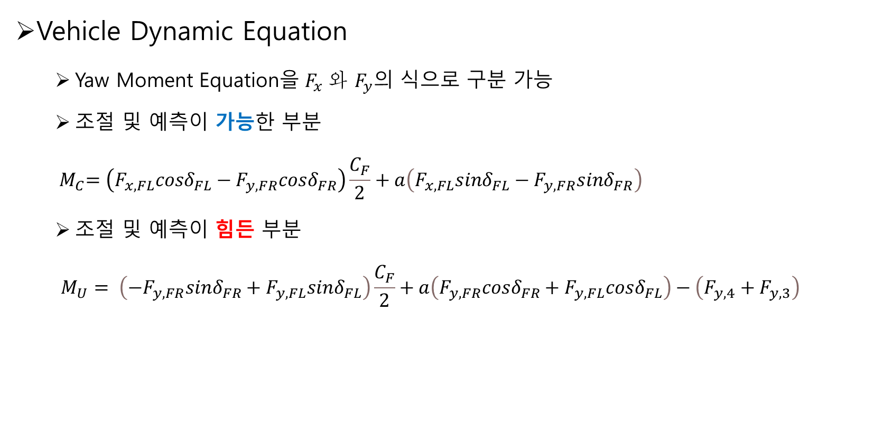
Model Design
Vehicle Dynamic Equation
Yaw Moment Equation을 $F_{x} 와$ $F_{y}의$ 식으로 구분 가능
조절 및 예측이 가능한 부분
$${ M}_{C}=\left(F_{x,FL}cosδ_{FL}−F_{y,FR}cosδ_{FR}\right)\frac{C_{F}}{2}+a\left(F_{x,FL}sinδ_{FL}−F_{y,FR}sinδ_{FR}\right)$$
조절 및 예측이 힘든 부분
$$M_{U}= \left(−F_{y,FR}sinδ_{FR}+F_{y,FL}sinδ_{FL}\right)\frac{C_{F}}{2}+a\left(F_{y,FR}cosδ_{FR}+F_{y,FL}cosδ_{FL}\right)−\left(F_{y,4}+F_{y,3}\right)$$
Control

Slide 10
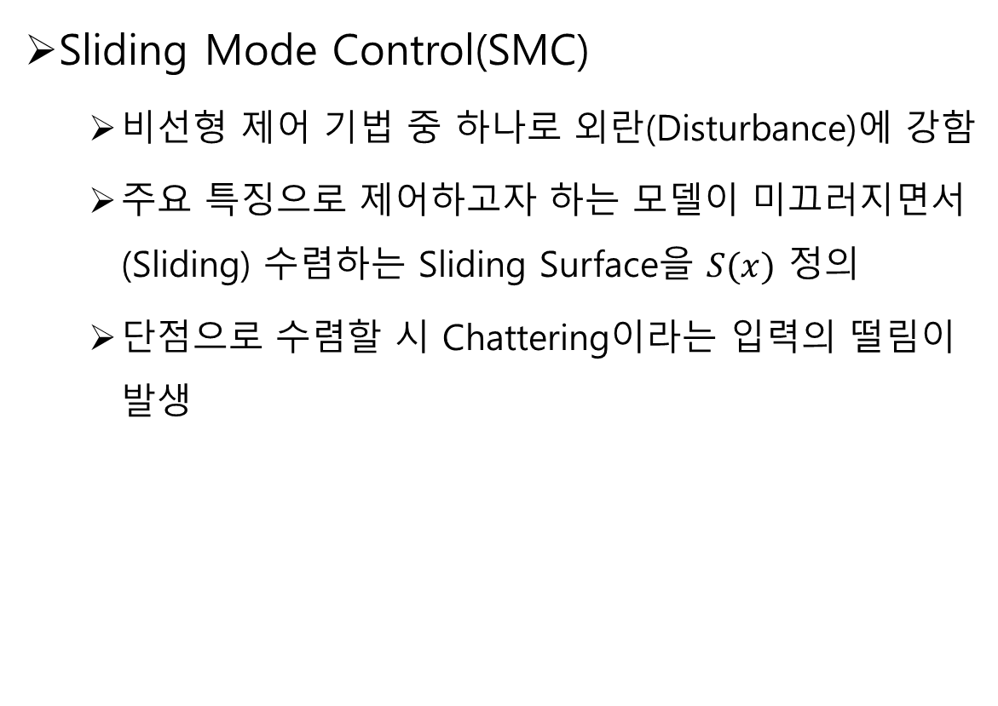



Sliding Mode Control
Sliding Mode Control(SMC)
비선형 제어 기법 중 하나로 외란(Disturbance)에 강함
주요 특징으로 제어하고자 하는 모델이 미끄러지면서(Sliding) 수렴하는 Sliding Surface을 $S(x)$ 정의
단점으로 수렴할 시 Chattering이라는 입력의 떨림이 발생
$$x_{2}$$
$$x_{1}$$
$$S\left(x\right)=0$$
Sliding Mode Control
Control

Slide 11

Sliding Mode Control
SMC 설계
Sliding Surface 설정
수렴하고자 하는 값을 선정해 설정
$$x_{2}$$
Control Input 선정
Sliding Surface가 수렴하는 값 선정
$$x_{1}$$
Switching Term 추가
외란을 제거하기 위해 Control Input에 추가
$$S\left(x\right)=0$$
Switching Term의 Gain 선정
Lyapunov 관점에서 stable한 Gain 설정

Slide 12





Sliding Mode Control
Control Input 설정
안정적인 제어를 위해 차량의 Yaw rate($γ$)가 Neutral Steer가 되도록 설정
$M_{U}를$ 예측할 수 있느냐에 따라 컨트롤 Input을 두개로 구할 수 있음
예측을 할 시 Switching Term의 Gain($K$)을 작게 할 수 있고 이는 Chattering 현상을 감소 시킬 수 있음
$M_{U}$예측 X
$M_{U}$ 예측 O
$$M_{Control}=J_{z}\dot{γ_{des}}−K×sign\left(S\right)$$
$$M_{Control}=J_{z}\dot{γ_{des}}−M_{U}−K×sign\left(S\right)$$
$$I_{Z}Disturbance+M_{U}≤K$$
$$I_{Z}Disturbance≤K$$

Slide 13
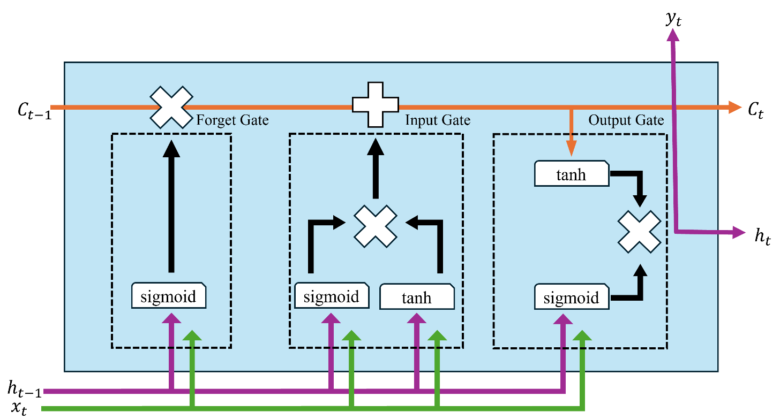
Long Short-Term Memory
Long Short-Term Memory(LSTM)
Serial Data에 효과적으로 작동하는 ML Model
Formula Student 을 위해 최소한 작은 모델을 지양
LSTM Model
Control

Slide 14
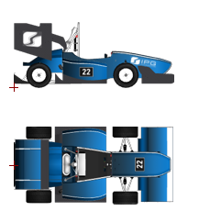
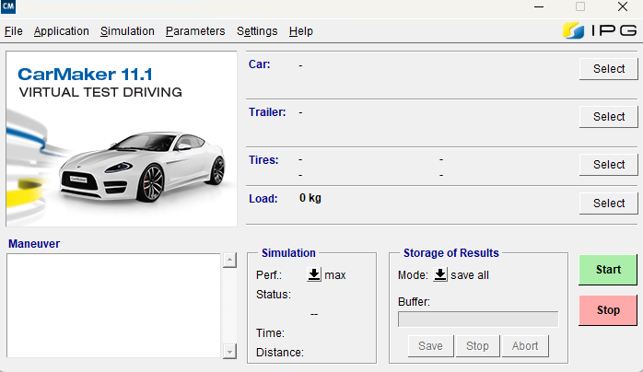

Long Short-Term Memory
데이터 수집
실제 $F_{y}$ 데이터 수집이 어려움, 이에 가상환경 시뮬레이션 CarMaker 사용
CarMaker에서 제공하는 Formula Student 차량 사용
CarMaker 11.2ver
Formula Student Vehicle

Slide 15
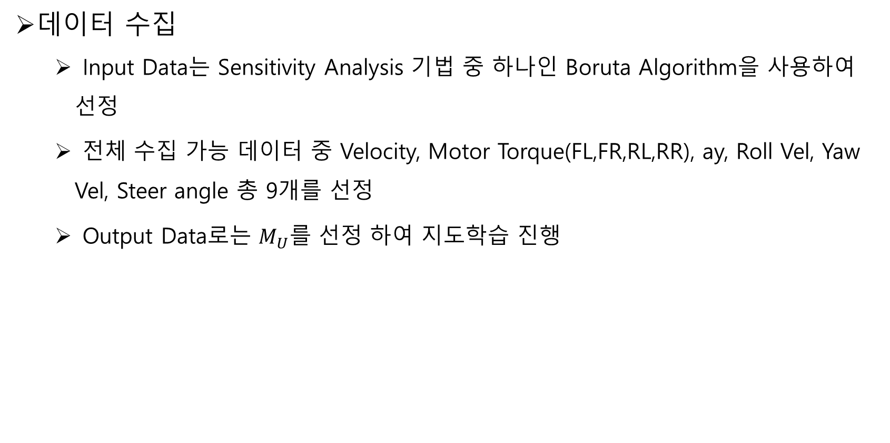
Long Short-Term Memory
데이터 수집
Input Data는 Sensitivity Analysis 기법 중 하나인 Boruta Algorithm을 사용하여 선정
전체 수집 가능 데이터 중 Velocity, Motor Torque(FL,FR,RL,RR), ay, Roll Vel, Yaw Vel, Steer angle 총 9개를 선정
Output Data로는 $M_{U}를$ 선정 하여 지도학습 진행

Slide 16
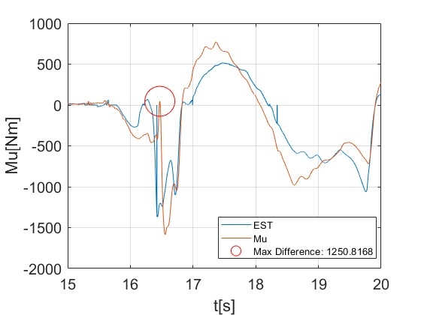
Long Short-Term Memory
LSTM Test Set결과
Test Set중 예측과 실제 값 차이가 최대 1250[Nm]까지 발생
평균적으로 250[Nm]차이를 보이며 준수한 예측 성능을 보임

Slide 17
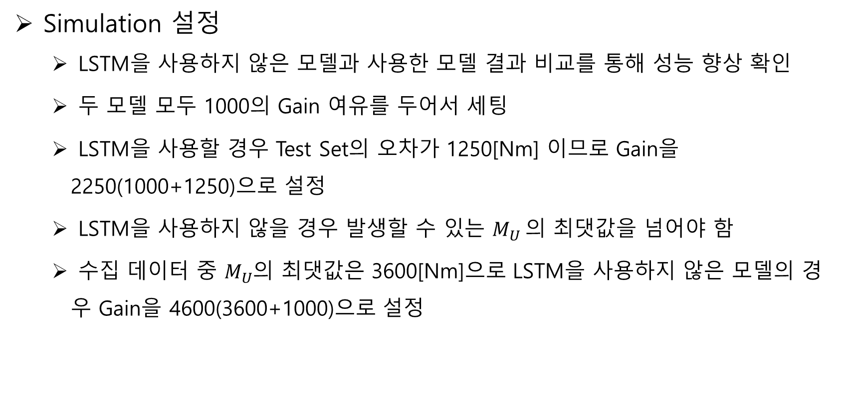
Simulation and Result
Simulation 설정
LSTM을 사용하지 않은 모델과 사용한 모델 결과 비교를 통해 성능 향상 확인
두 모델 모두 1000의 Gain 여유를 두어서 세팅
LSTM을 사용할 경우 Test Set의 오차가 1250[Nm] 이므로 Gain을 2250(1000+1250)으로 설정
LSTM을 사용하지 않을 경우 발생할 수 있는 $M_{U}$의 최댓값을 넘어야 함
수집 데이터 중 $M_{U}$의 최댓값은 3600[Nm]으로 LSTM을 사용하지 않은 모델의 경우 Gain을 4600(3600+1000)으로 설정

Slide 18
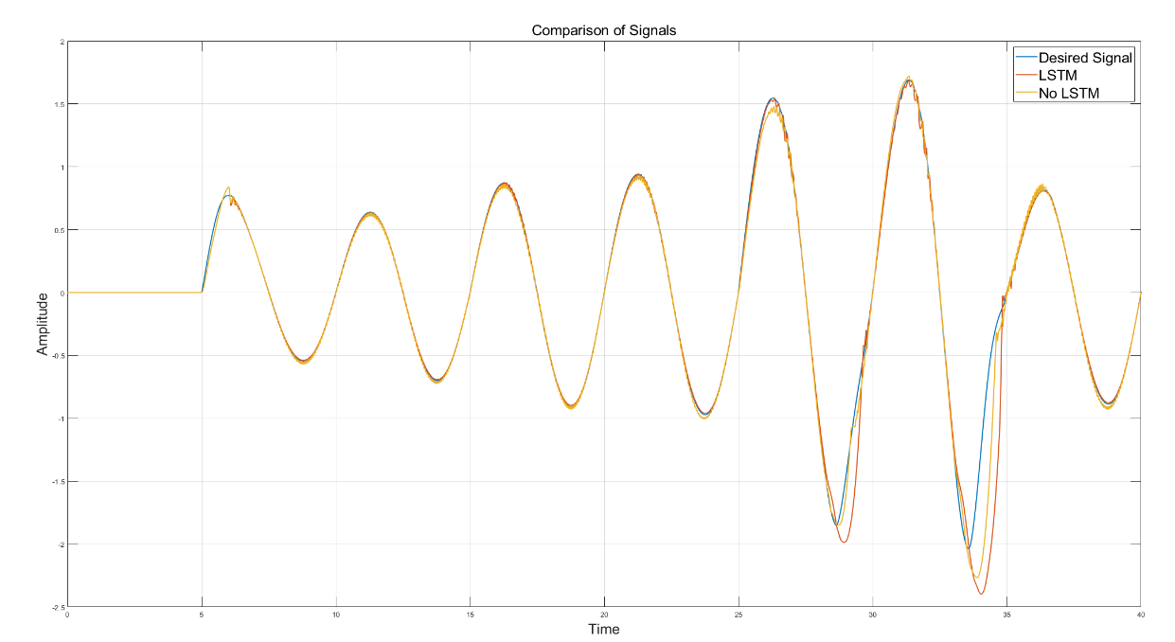
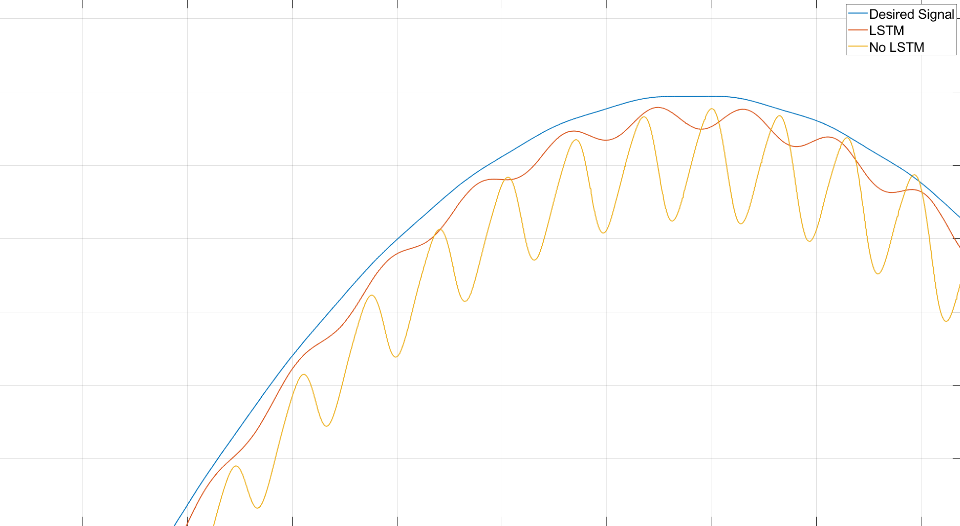

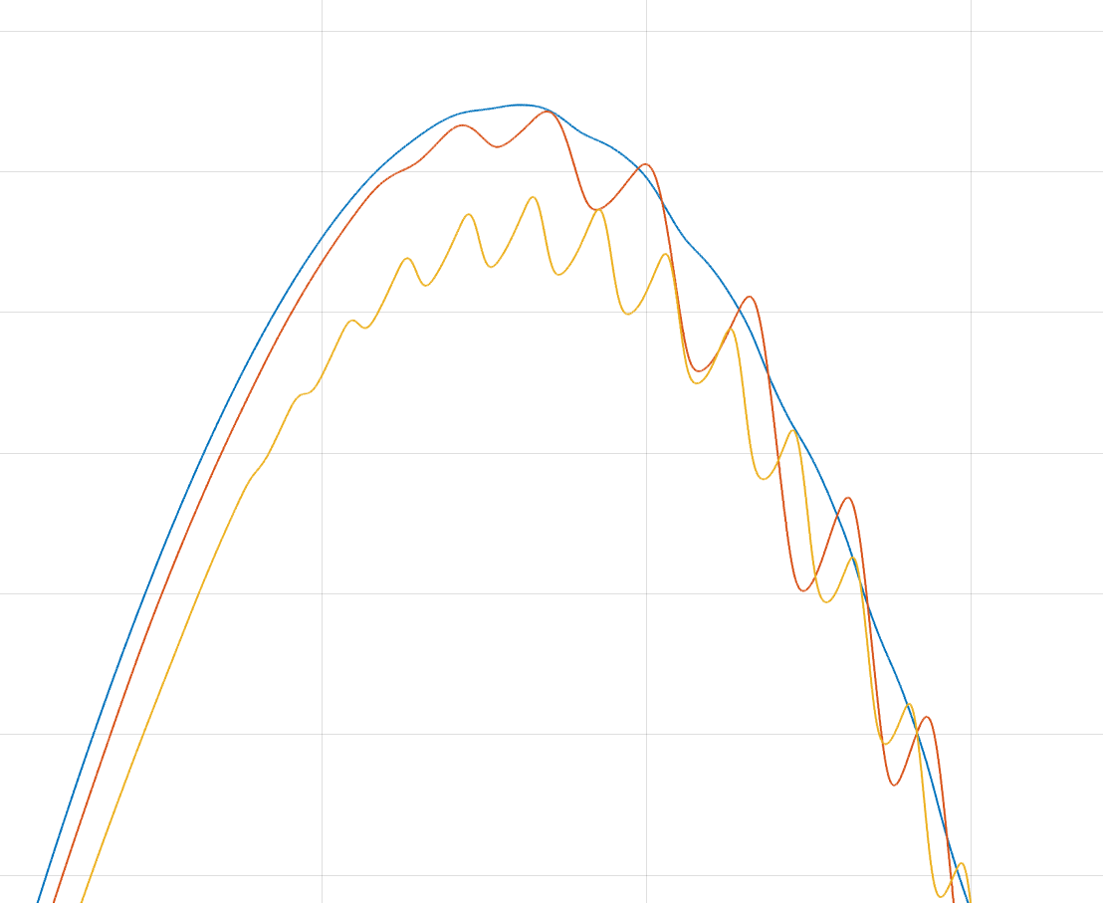
Simulation and Result
CarMaker Simulation – Sinus Test
일정한 주기로 handle 조작 Test
Saturation이 되었을 때, Chattering 현상 감소
특정 구간에서 더 잘 수렴하는 것을 확인

Slide 19
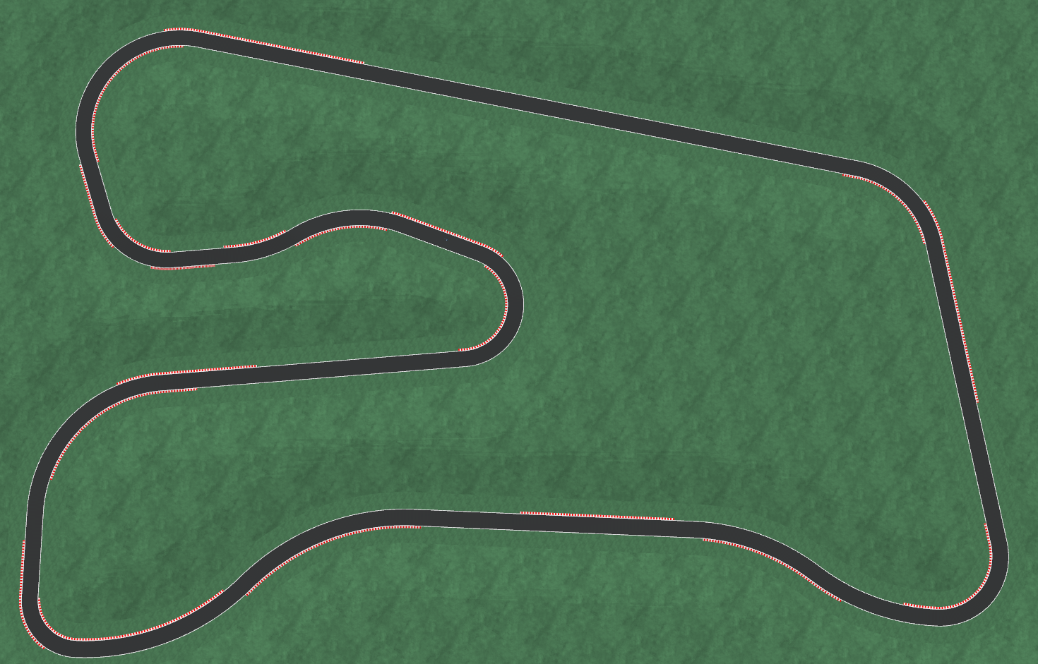
Simulation and Result
CarMaker Simulation – Track Test
CarMaker에서 제공해주는 기본 주행 모드를 사용하여 레이싱 트랙에서 Test를 진행

Slide 20
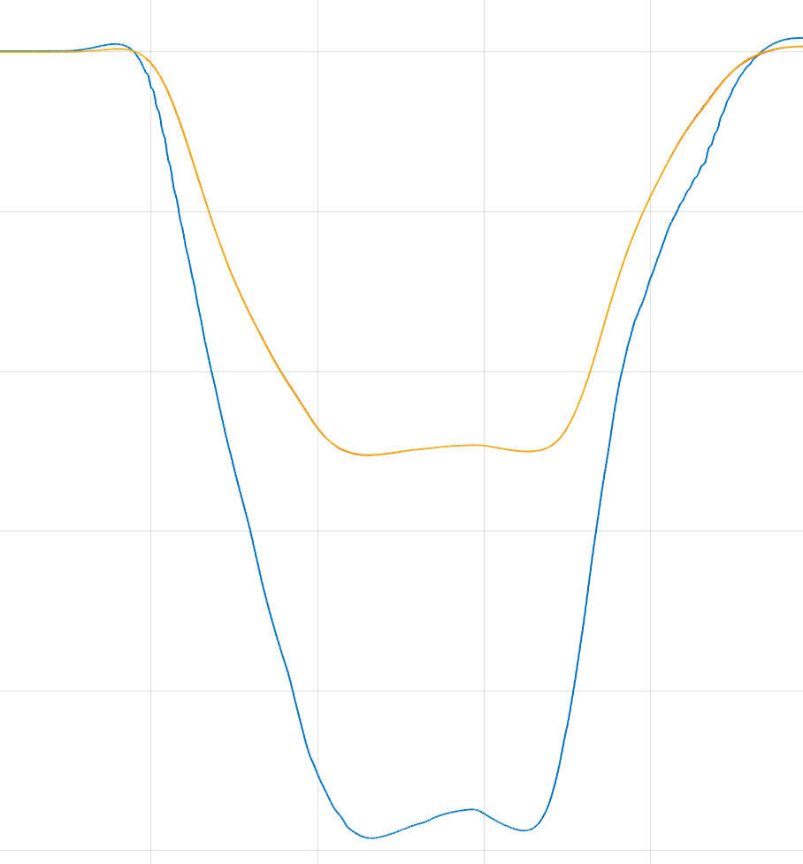
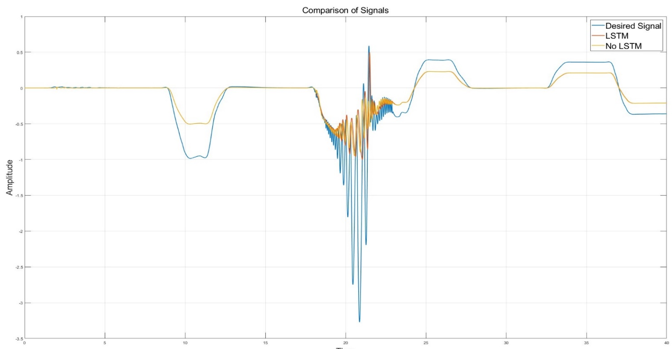
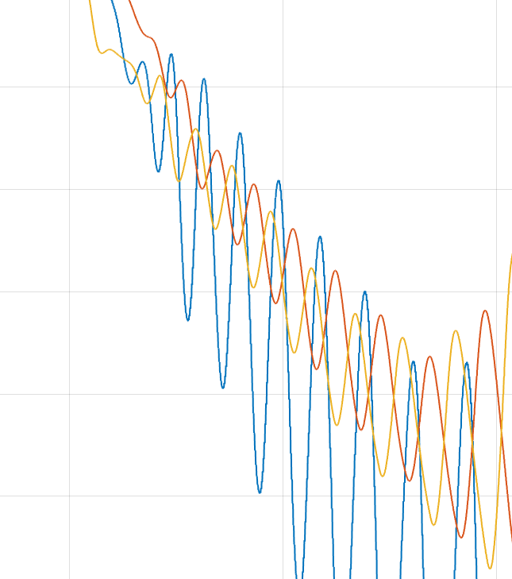
Simulation and Result
CarMaker Simulation – Track Test
출력 분배로 만들 수 있는 최대치 이상으로는 수렴할 수 없는 한계가 존재
목표 값 변동이 심한 상황에서 LSTM 결과도 함께 불안정해지면서 성능이 감소하는 것을 확인

Slide 21
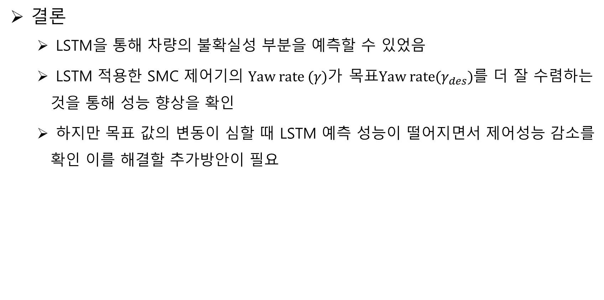
Simulation and Result
결론
LSTM을 통해 차량의 불확실성 부분을 예측할 수 있었음
LSTM 적용한 SMC 제어기의 $Yaw rate (γ)가 목표Yaw rate{(γ}_{des})$를 더 잘 수렴하는 것을 통해 성능 향상을 확인
하지만 목표 값의 변동이 심할 때 LSTM 예측 성능이 떨어지면서 제어성능 감소를 확인 이를 해결할 추가방안이 필요
$M_{U}$ during a sinus steers for the controlled vehicle

Slide 22
Thank You!

